Slide 2
Достижения учащихся МБОУ СОШ №10 в 2022-2023 учебном году

Slide 3
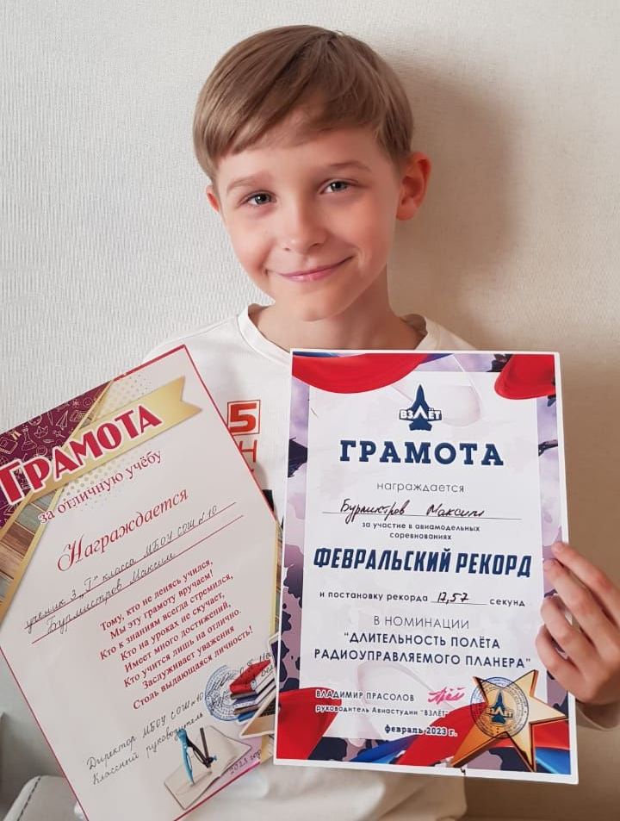
НАШИ УМНИКИ
Бурмистров Максим 3 класс «Г»
Рекорд в авиамодельном конкурсе в номинации «Длительность полёта»

Slide 4
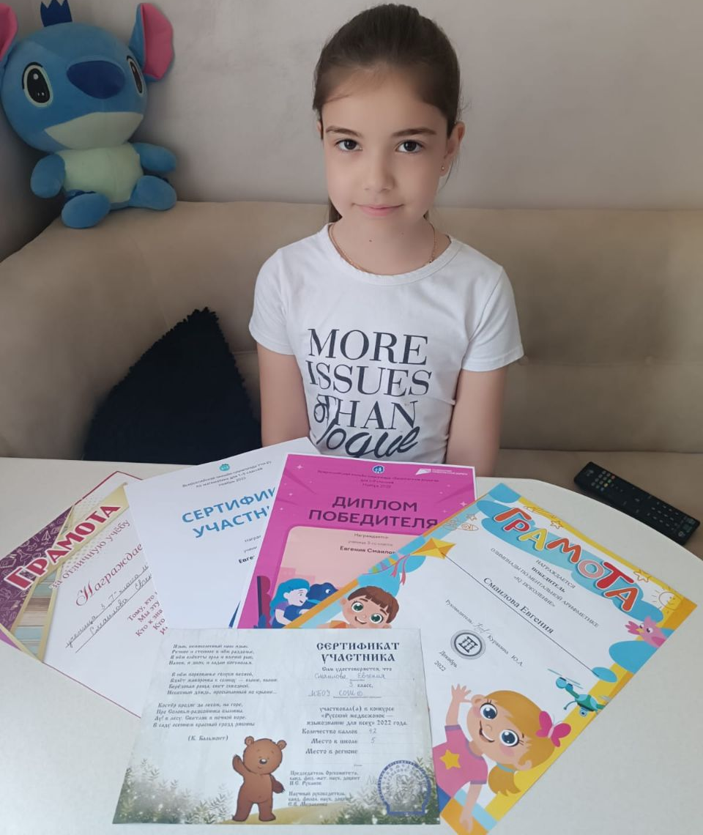
НАШИ УМНИКИ
Смаилова Евгения 3 класс «Г»
Победитель олимпиады по ментальной арифметике.

Slide 5
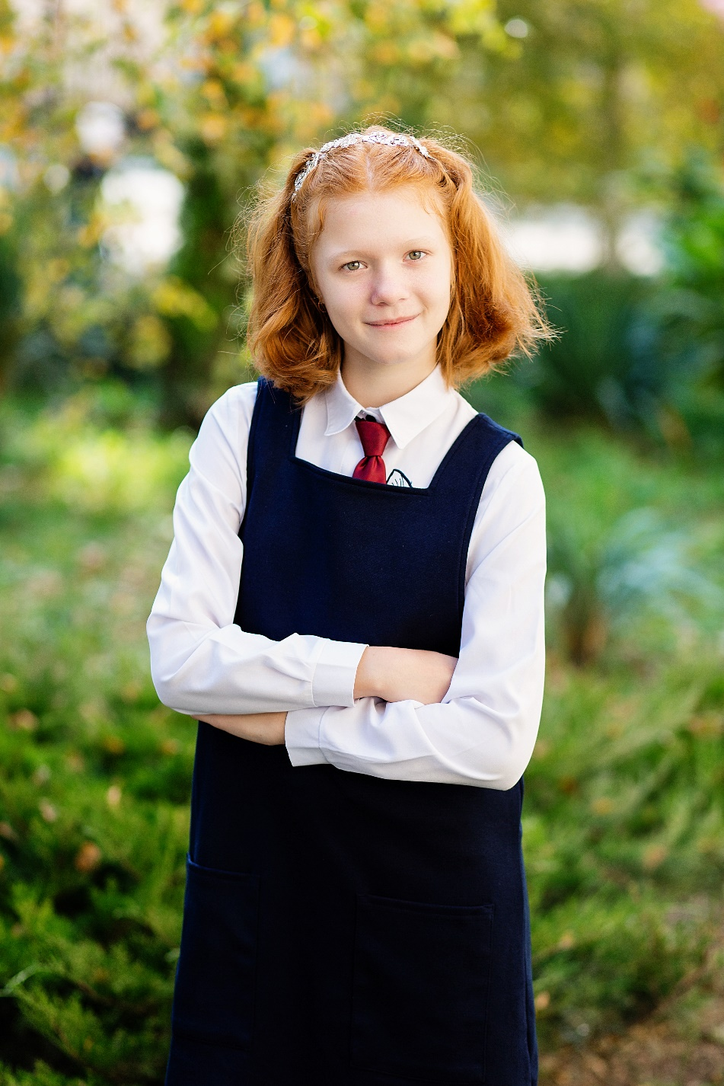
НАШИ УМНИКИ
Кравчина Диана 5 класс «А»
Победитель конкурса «Безопасные дороги», а также победитель олимпиады по программированию «Scratch IT-CUP»

Slide 6
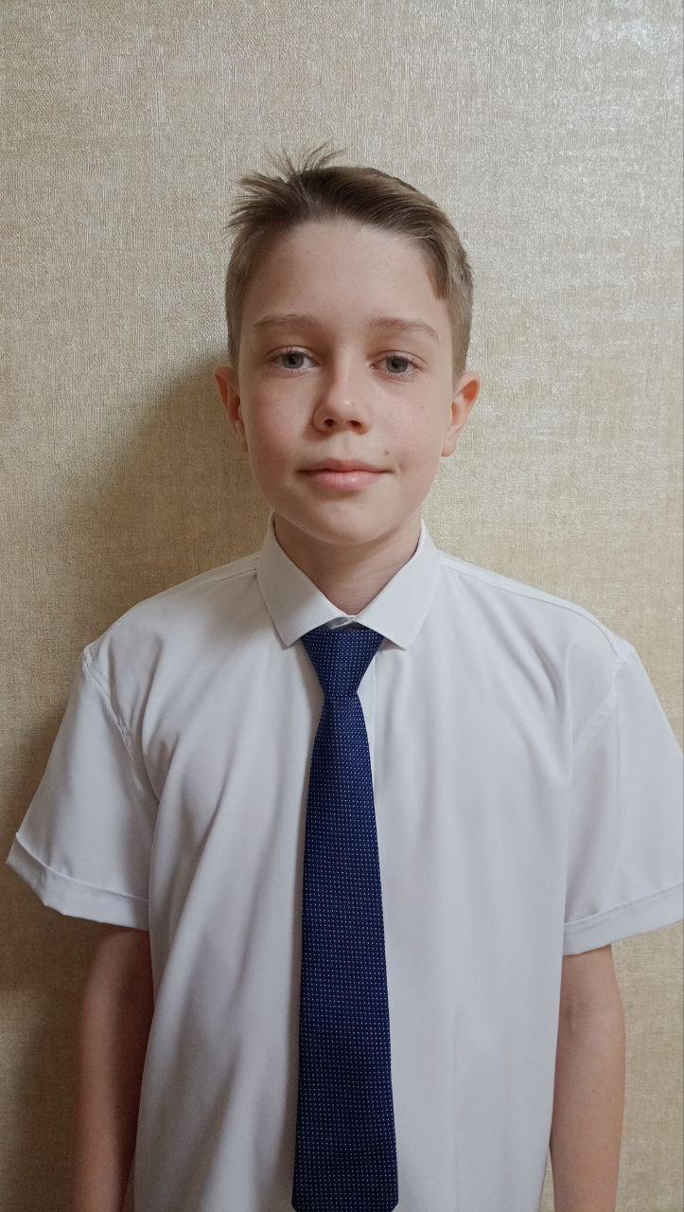
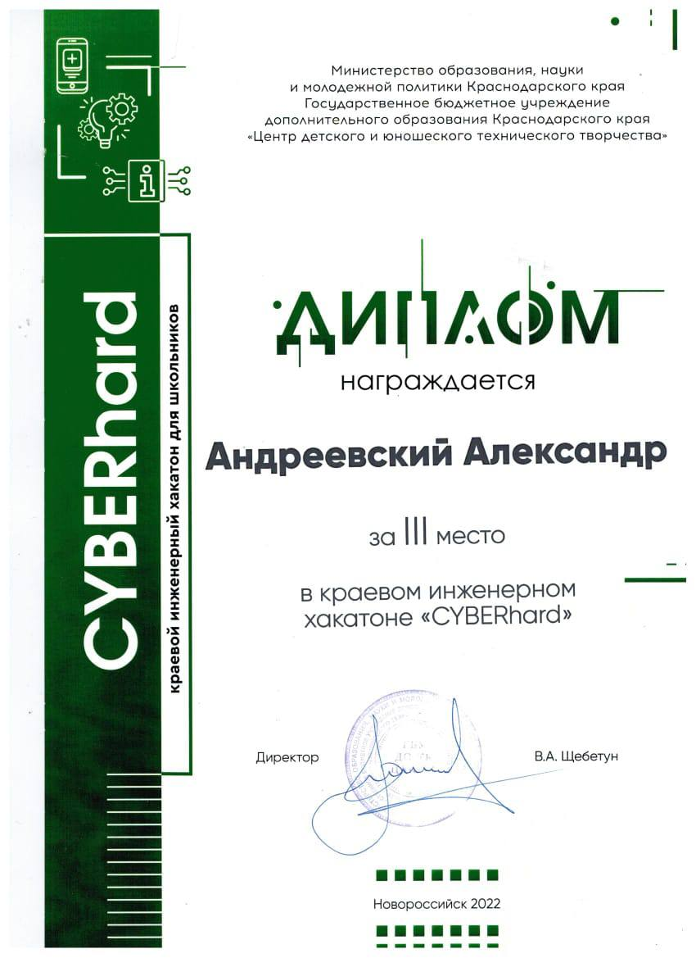
НАШИ УМНИКИ
1-место - Краевой инженерный хакатон для школьников "INTELLECThard"
1-место - Творческий конкурс "Black sea art" - изобразительное творчество. Компьютерная графика.
3-место - Краевой инженерный хакатон "CYBERhard"
1-место - Межквантумная интеллектуальная игра "Что? Где? Когда?".
3-место - Всероссийская олимпиада по программированию на языке Scratch "Программный кот".
3-место - Международный фестиваль информационных технологий "IT-FEST".
2-место - Чемпионат и первенство города Новороссийск по большому теннису.
1-место - SK KIDS CHALLENGE "ТЕХНОЛОГИИ В ОБРАЗОВАНИИ" Создание Telegram - бота на тему "Цифровая грамотность".

Slide 7
НАШИ УМНИКИ
Кулинич Дмитрий 7 класс «Б»
Победитель муниципального этапа Всероссийской олимпиады школьников по биологии.

Slide 8
НАШИ УМНИКИ
Фролов Андрей 7 класс «Г»
Призёр муниципального этапа Всероссийской олимпиады школьников по биологии.

Slide 9
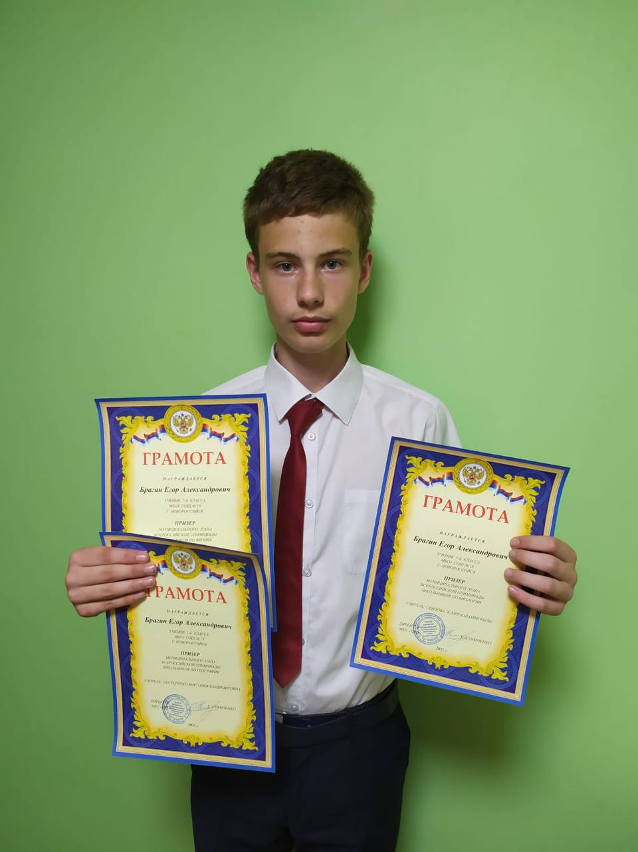
НАШИ УМНИКИ
Брагин Егор 8 класс «Б»
Призёр муниципального этапа Всероссийской олимпиады школьников по обществознанию.

Slide 10
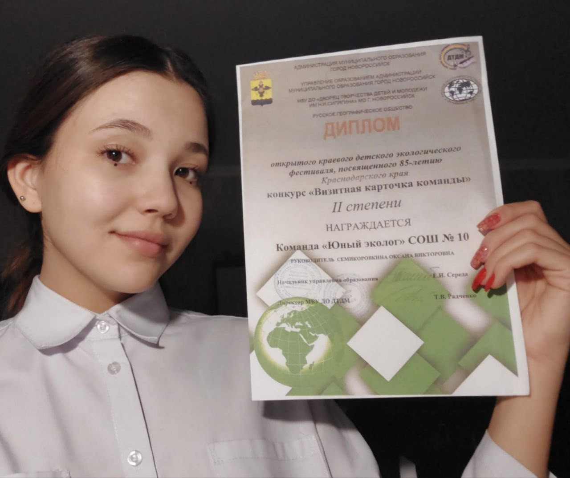
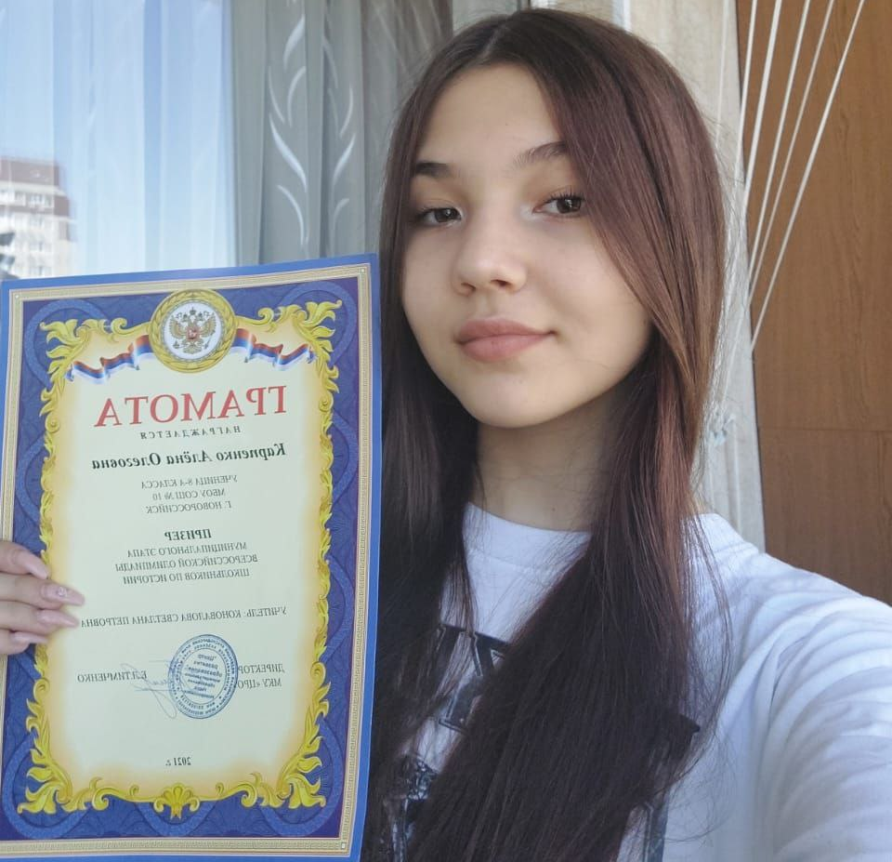
НАШИ УМНИКИ
Карпенко Алёна 9 класс «А»
Награждена дипломом II степени в открытом краевом детском экологическом фестивале «Юный эколог»,
а также является призёром муниципального этапа Всероссийской олимпиады школьников по истории.

Slide 11
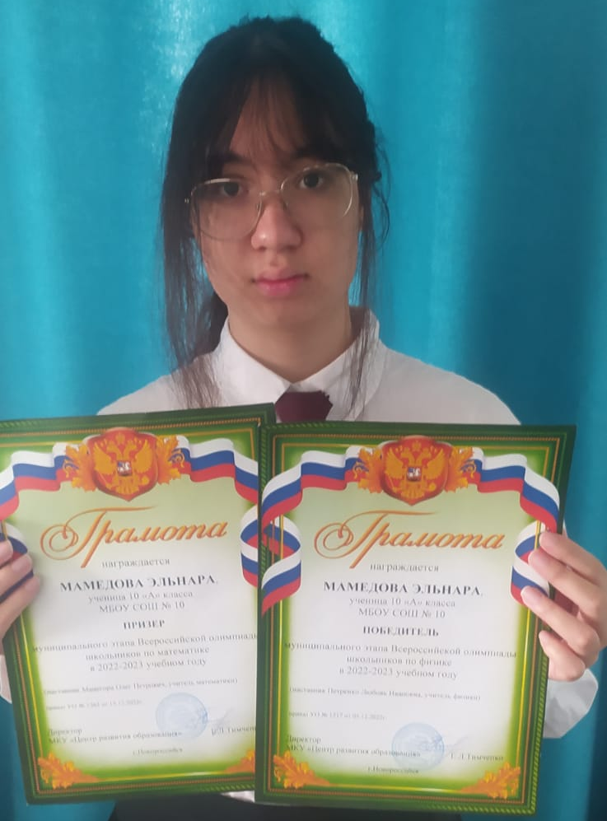
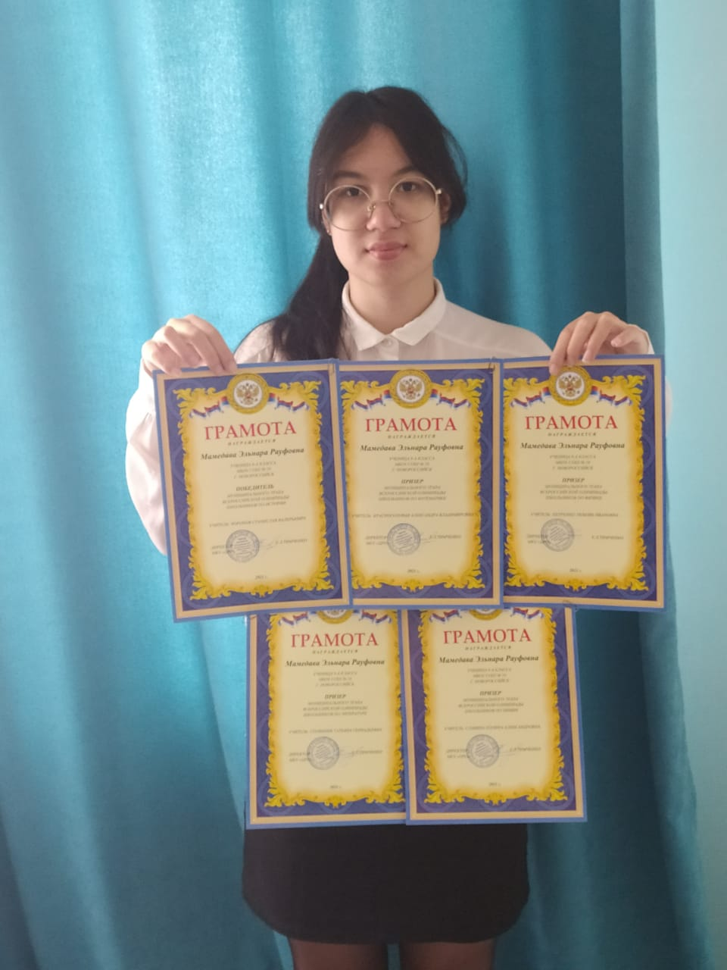
НАШИ УМНИКИ
Мамедова Эльнара 10 класс «А»
Победитель муниципального этапа Всероссийской олимпиады школьников по физике и призёр муниципального этапа Всероссийской олимпиады школьников по математике.

Slide 12
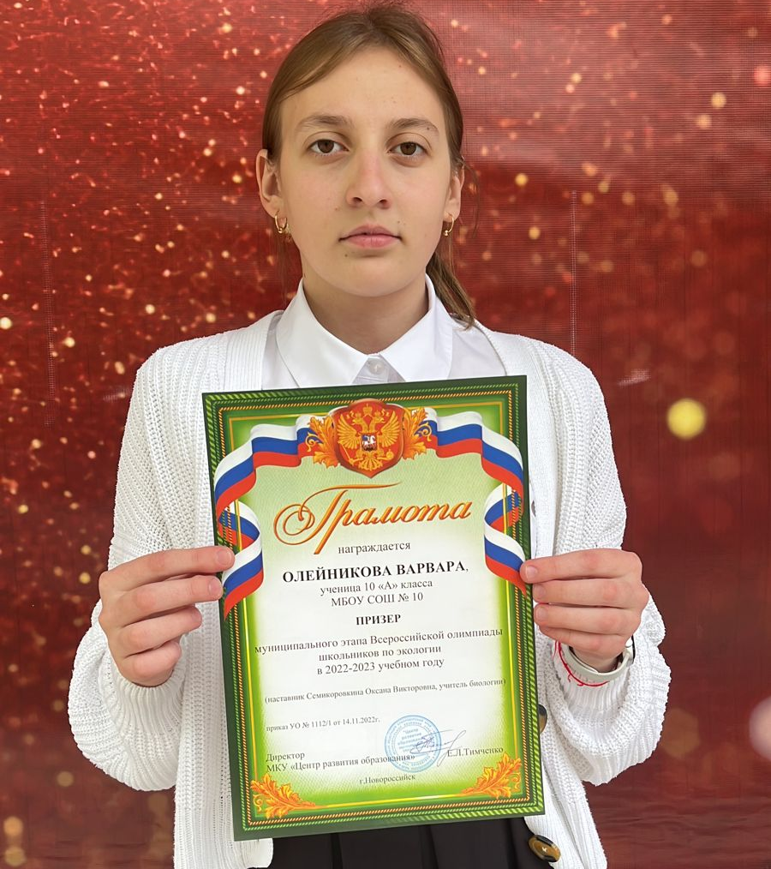
НАШИ УМНИКИ
Олейникова Варвара 10 класс «А»
Призёр муниципального этапа Всероссийской олимпиады школьников по экологии.

Slide 13
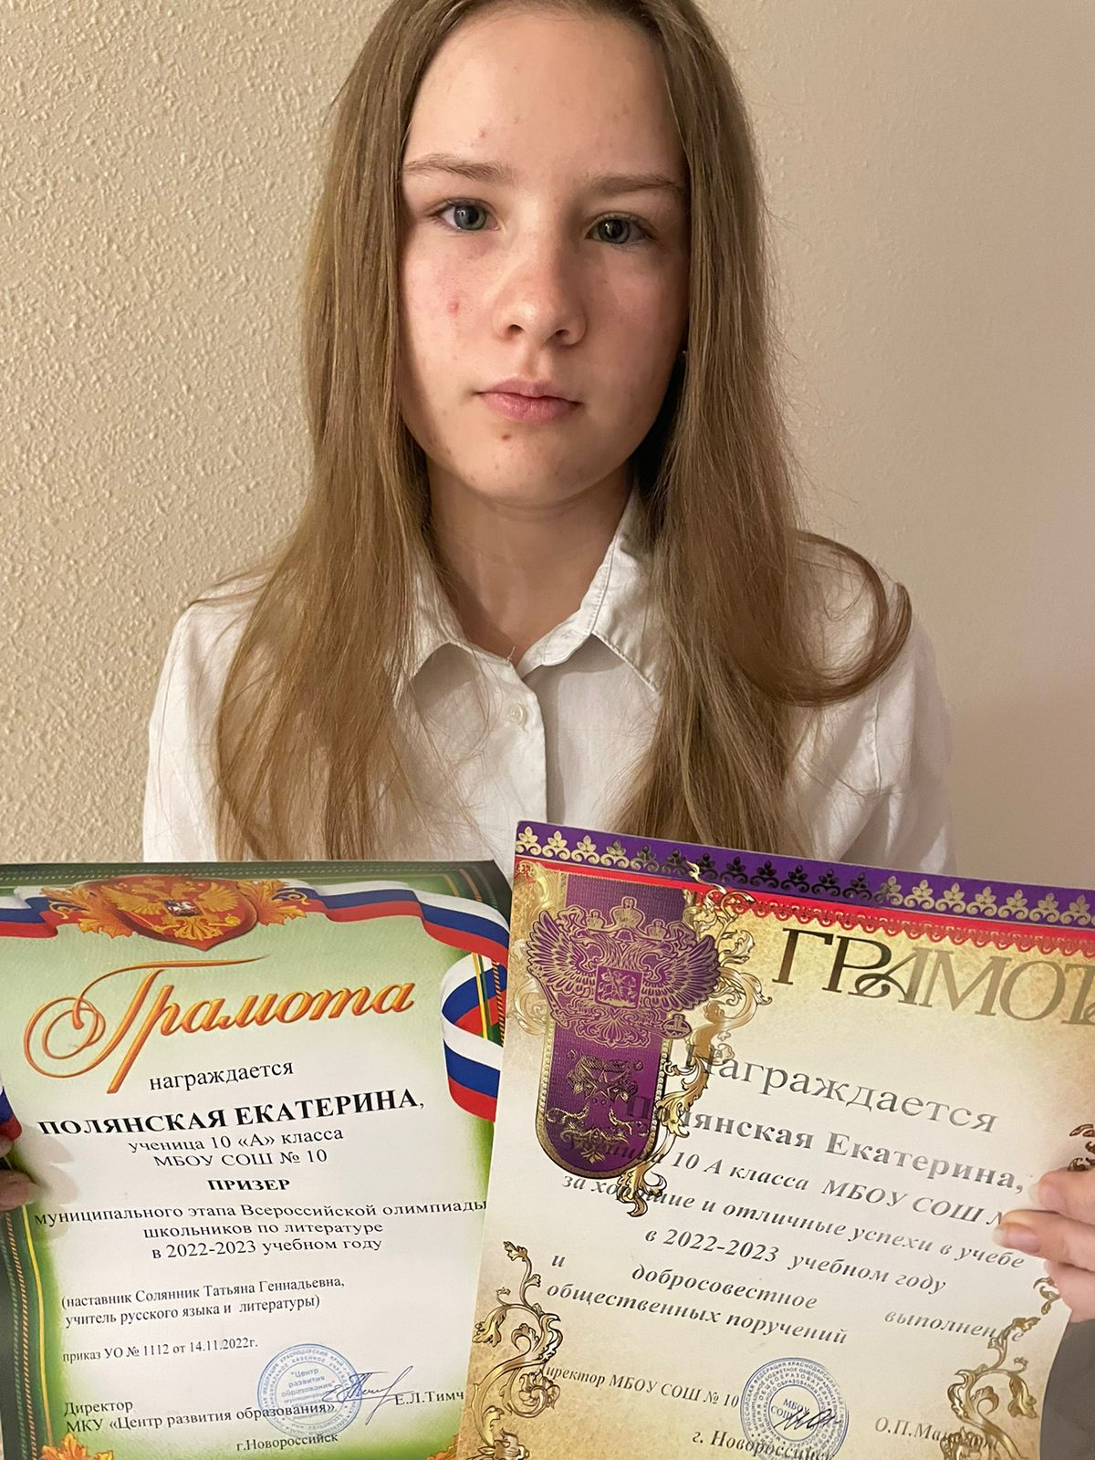
НАШИ УМНИКИ
Полянская Екатерина 10 класс «А»
Призёр муниципального этапа Всероссийской олимпиады школьников по литературе.

Slide 14
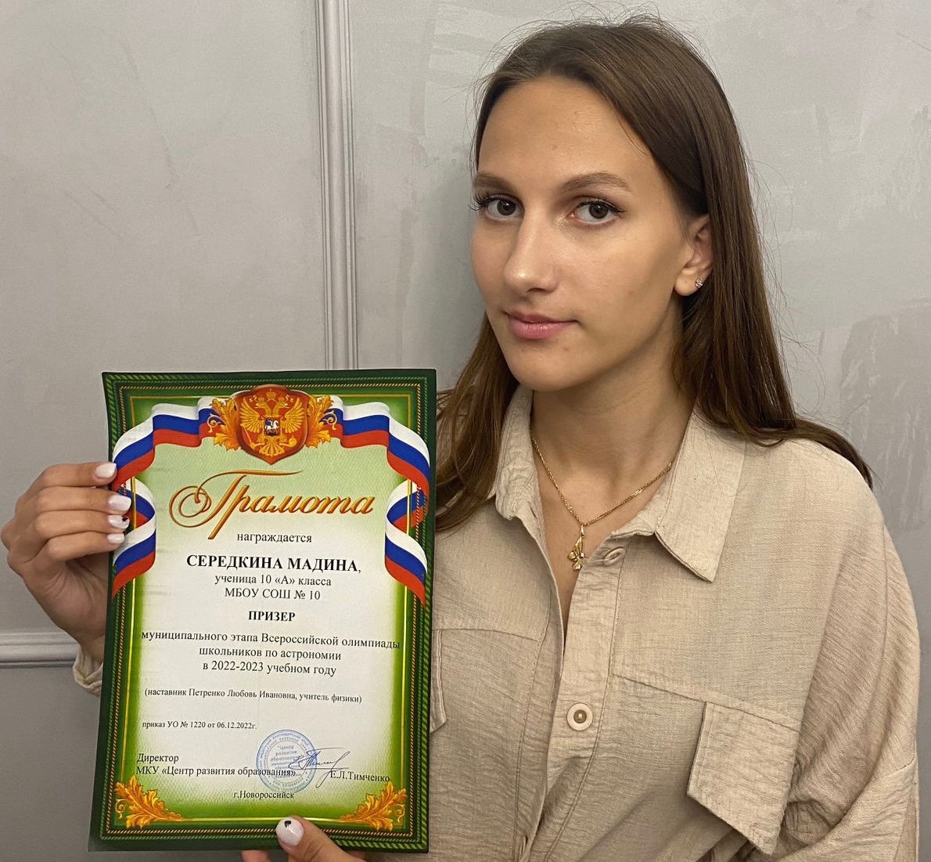
НАШИ УМНИКИ
Середкина Мадина 10 класс «А»
Призёр муниципального этапа Всероссийской олимпиады школьников по астрономии.

Slide 15
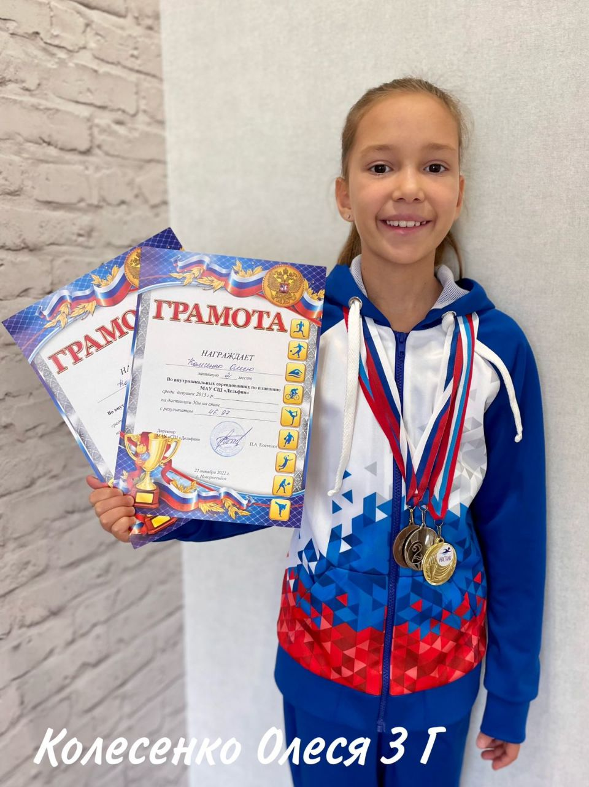
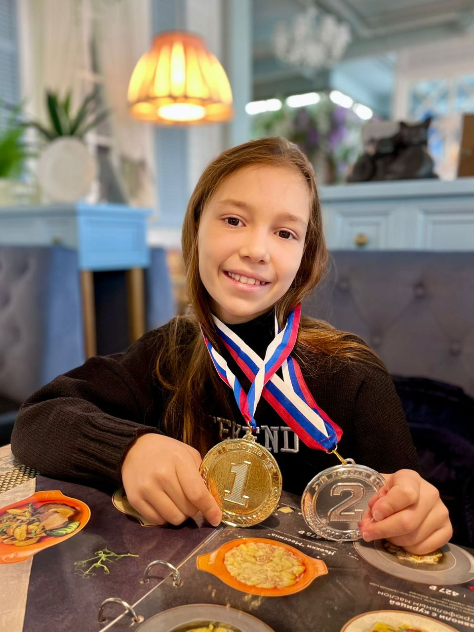
НАШИ СПОРТСМЕНЫ
Колесенко Олеся 3 класс «Г»
Призовые места в соревнованиях по плаванию

Slide 16
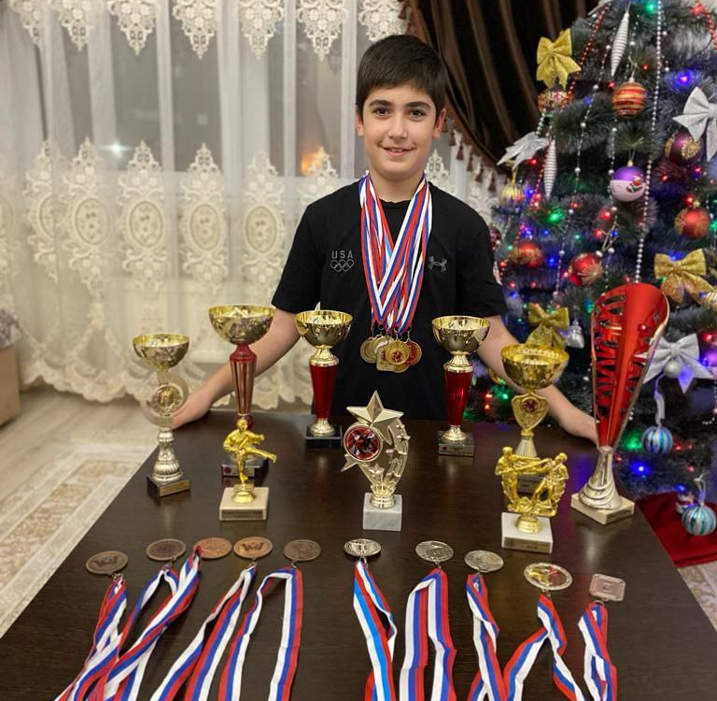
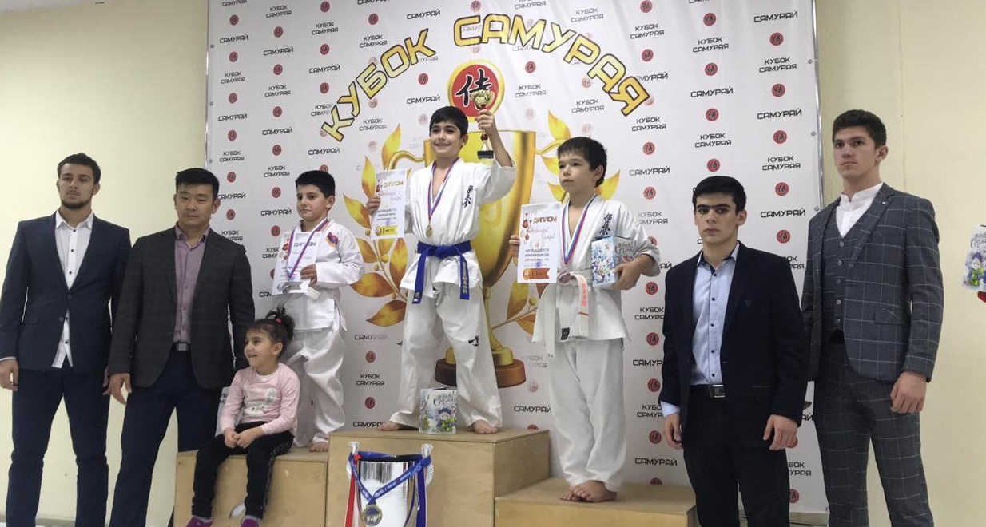
НАШИ СПОРТСМЕНЫ
Кикинадзе Эмран 5 класс «А»
Победитель в соревнованиях по карате.

Slide 17
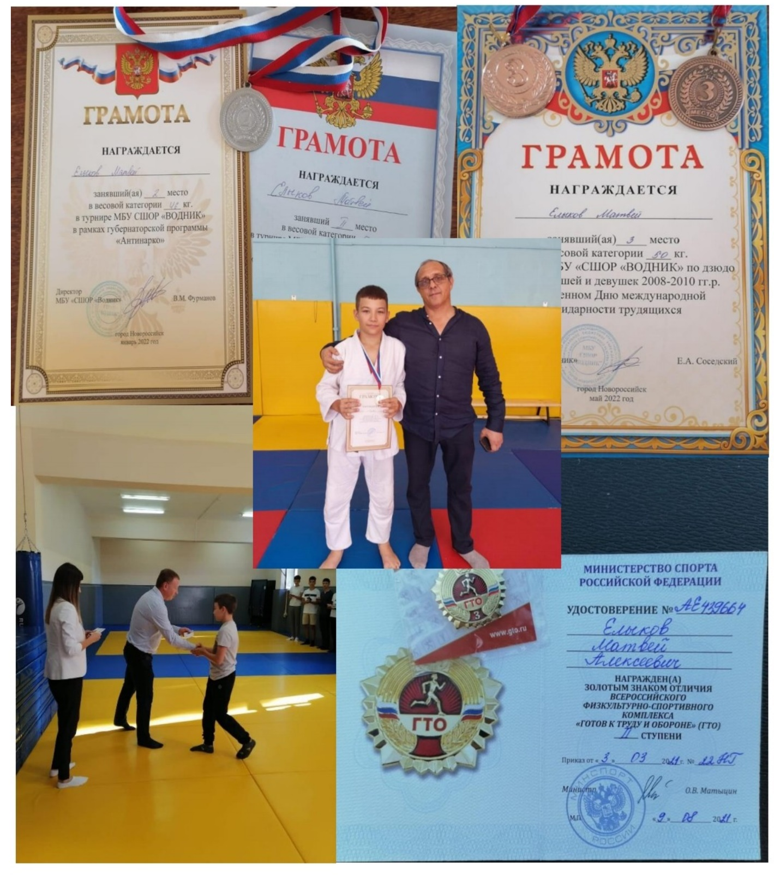
НАШИ СПОРТСМЕНЫ
Елыков Матвей 5 класс «В»
Призовые места в соревнованиях по самбо и дзюдо

Slide 18
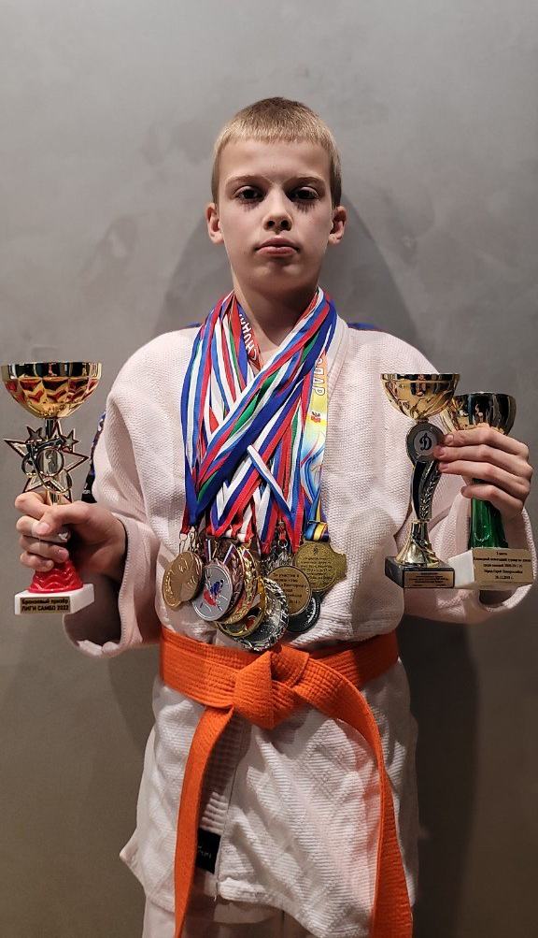
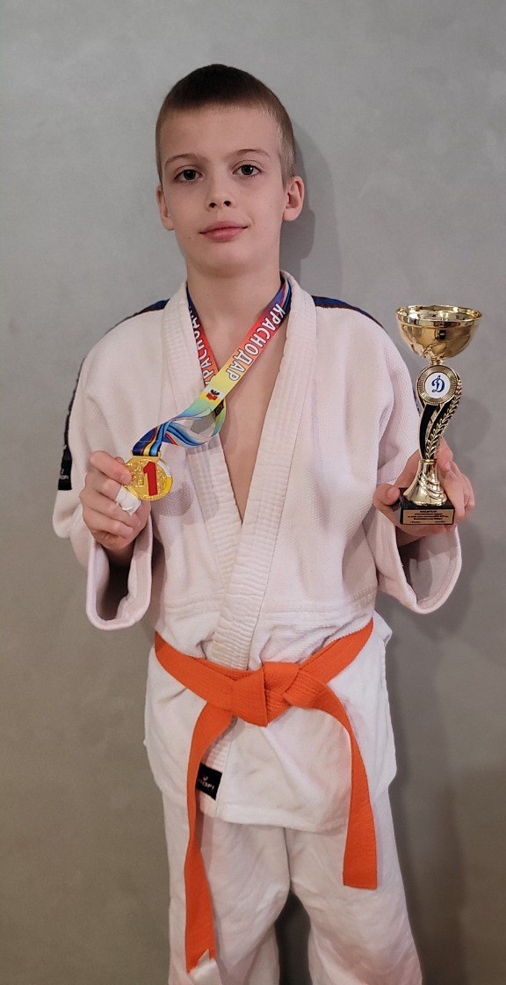
НАШИ СПОРТСМЕНЫ
Романов Тимур 7 класс «Г»
Многократный победитель первенства города-героя Новороссийска, победитель кубка «Динамо»-2022 в городе Краснодаре

Slide 19
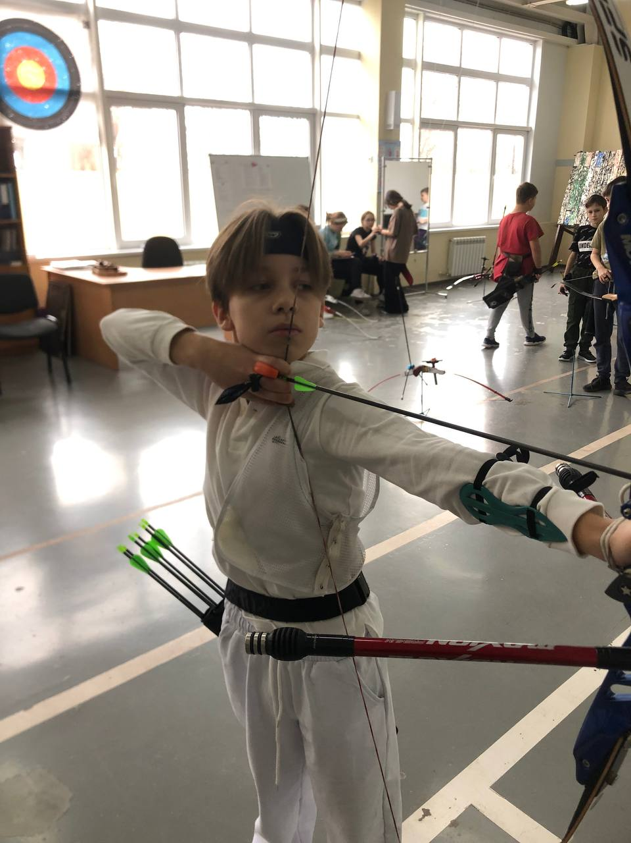
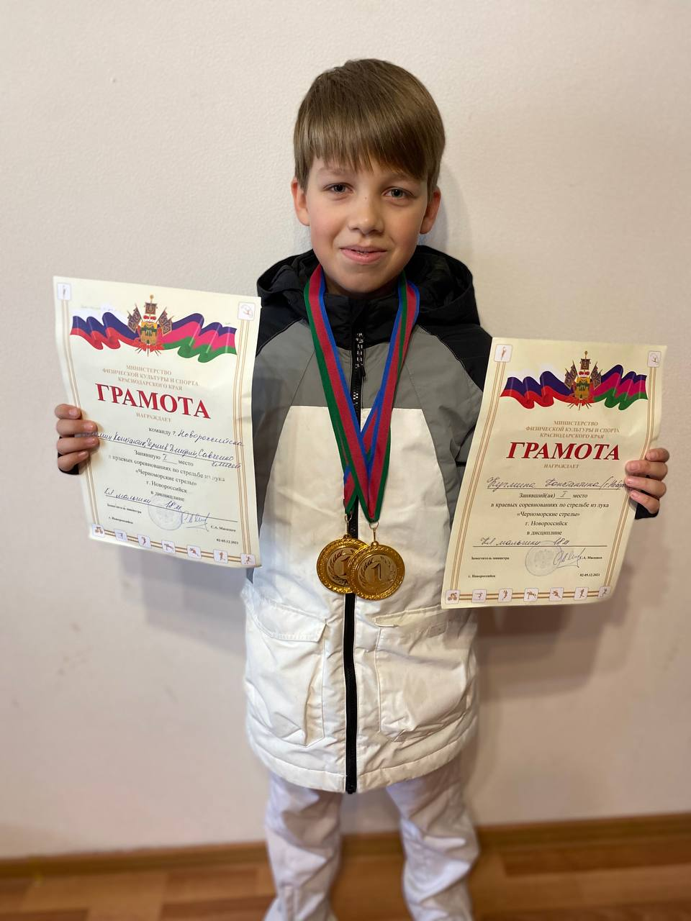
НАШИ СПОРТСМЕНЫ
Кучмин Константин 7 класс «Б»
Призовые места в соревнованиях по
стрельбе из лука

Slide 20
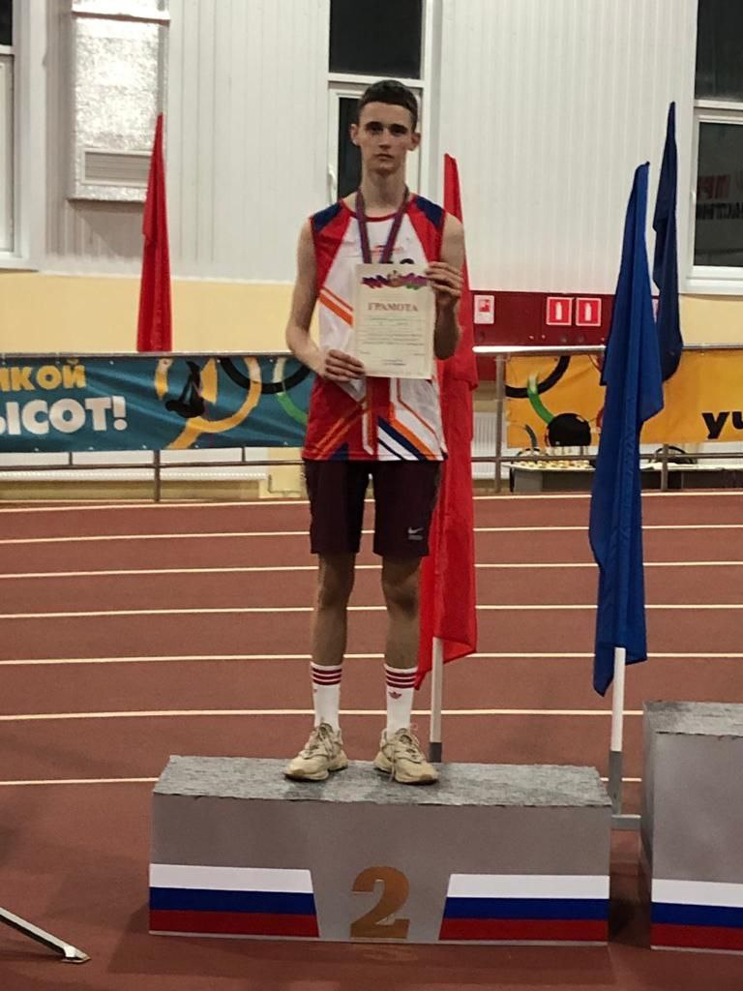
НАШИ СПОРТСМЕНЫ
Василенко Михаил 9 класс «А»
Второе место в соревнованиях по лёгкой атлетике.

Slide 21
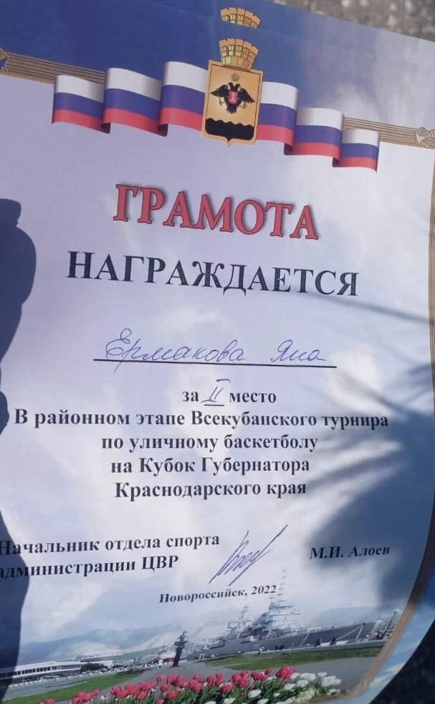
НАШИ СПОРТСМЕНЫ
Ермакова Яна 9 класс «А»
Призовые места в соревнованиях по кикбоксингу.

Slide 22
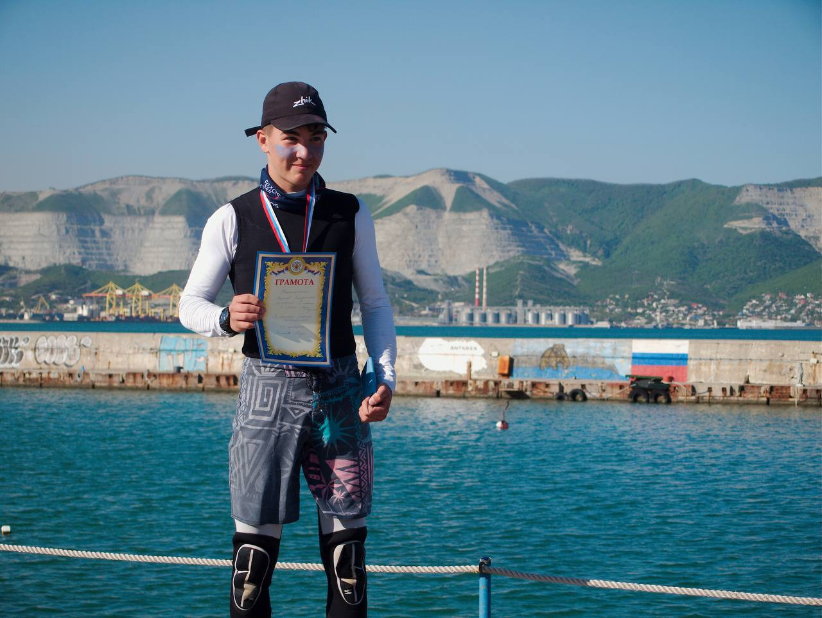
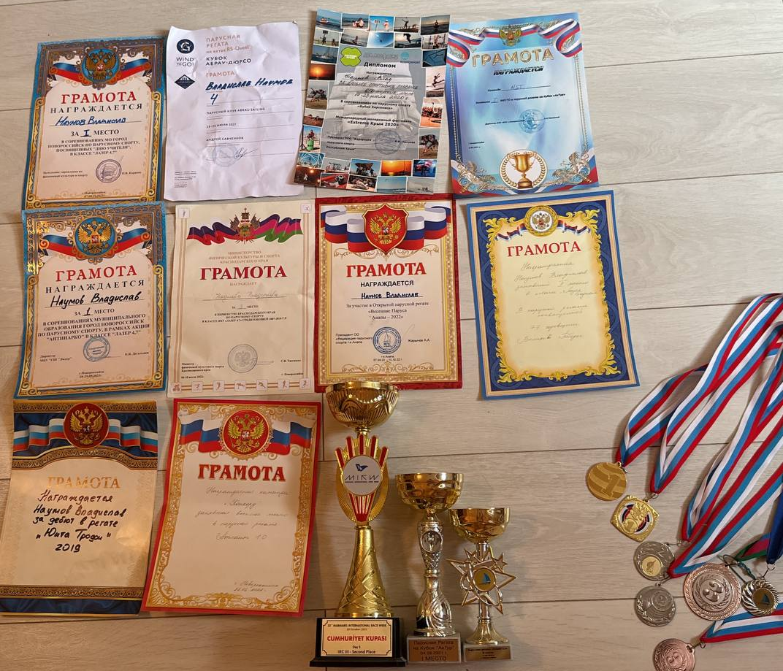
НАШИ СПОРТСМЕНЫ
Наумов Владислав 9 класс «А»
Призовые места в соревнованиях по парусному
спорту

Slide 23
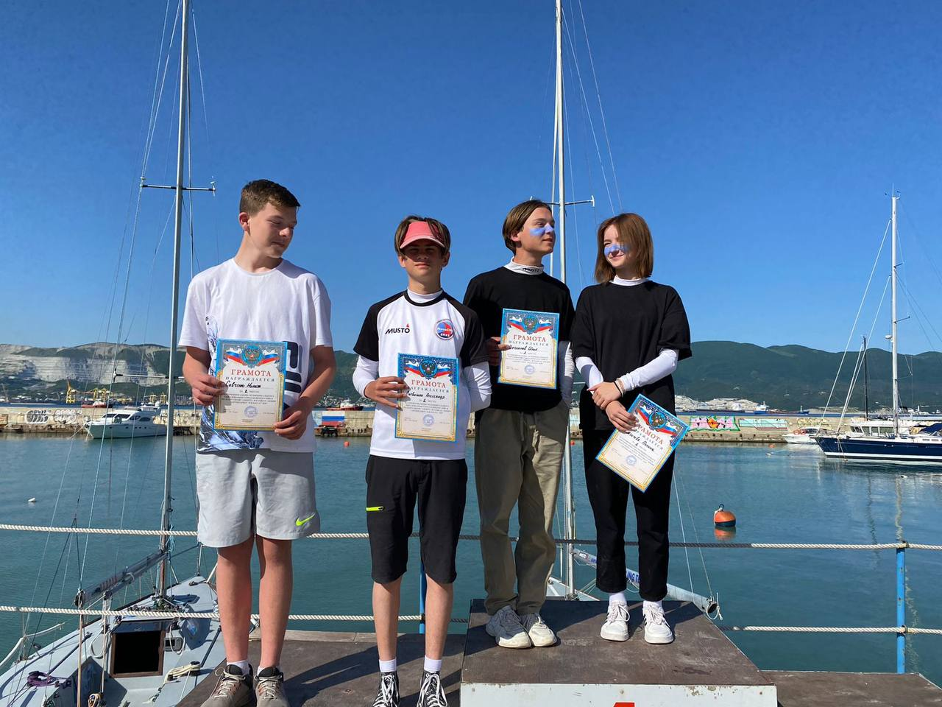
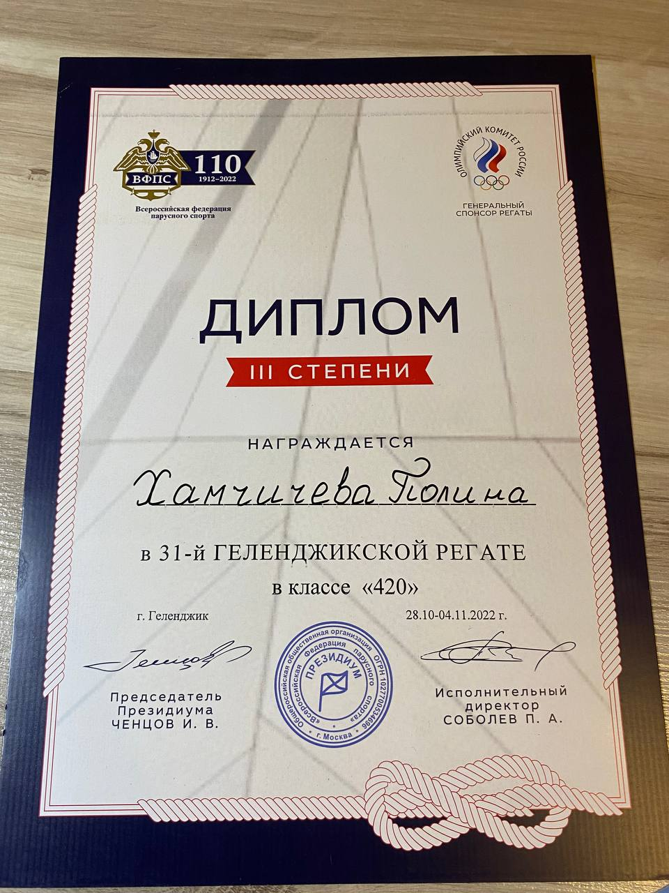
НАШИ СПОРТСМЕНЫ
Хамчичева Полина 9 класс «А»
Призовые места в соревнованиях по парусному
спорту

Slide 24
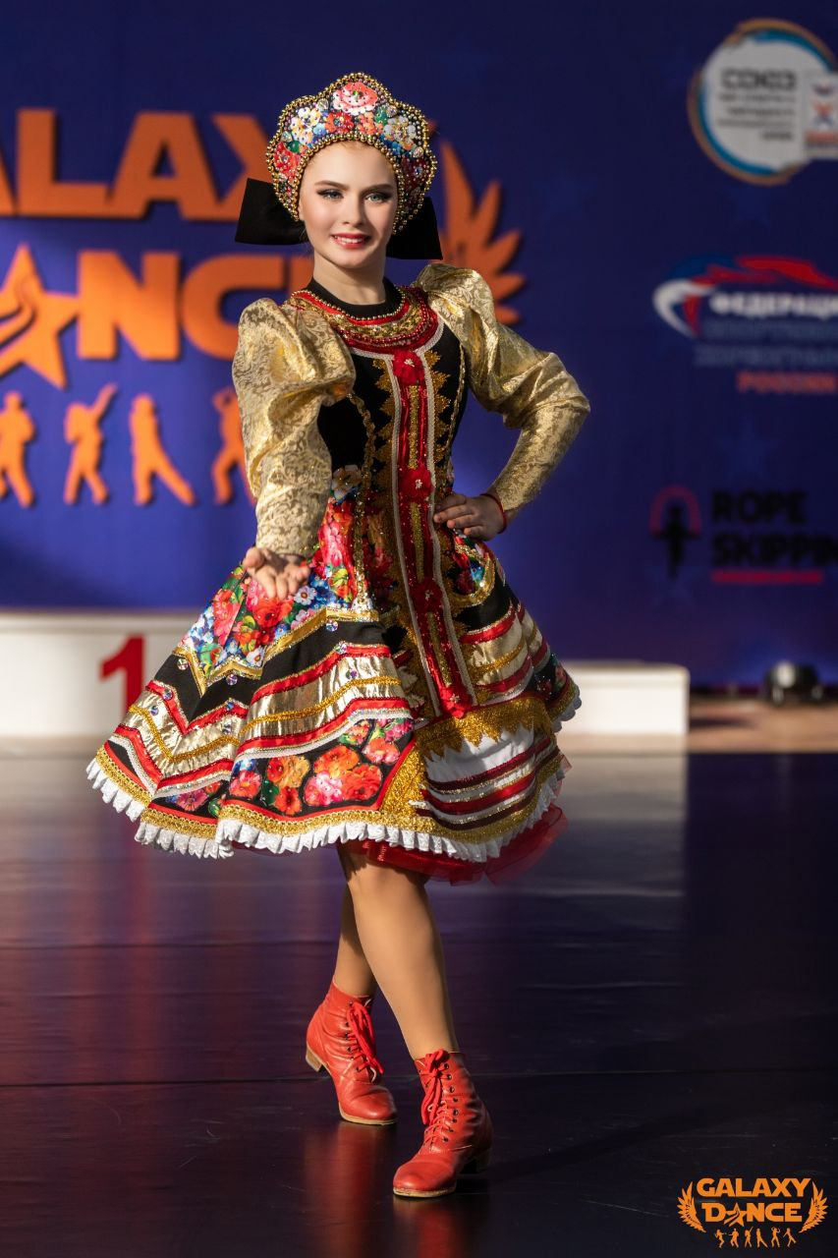
НАШИ «ЗВЁЗДОЧКИ»
Обухова Анастасия 6 класс «А»
Чемпионка Южного Федерального округа по народному танцу и фламенко ( Общероссийская Танцевальная Организация), дважды чемпионка Краснодарского края по народному танцу, фламенко и стилизации(Общероссийская Танцевальная Организация), а также является лауреатом 1 степени международных, российских и краевых конкурсов и фестивалей..

Slide 25
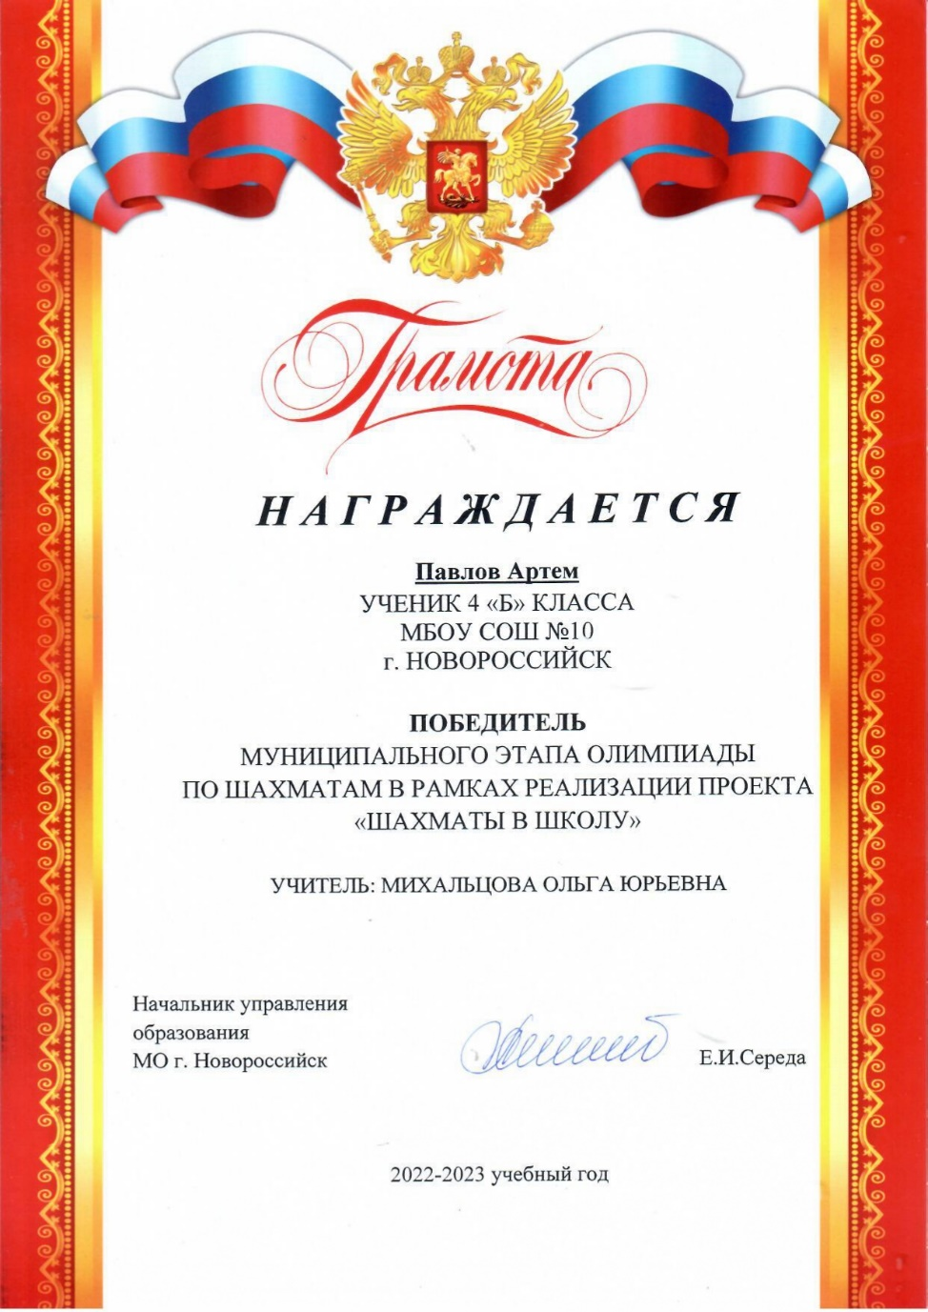
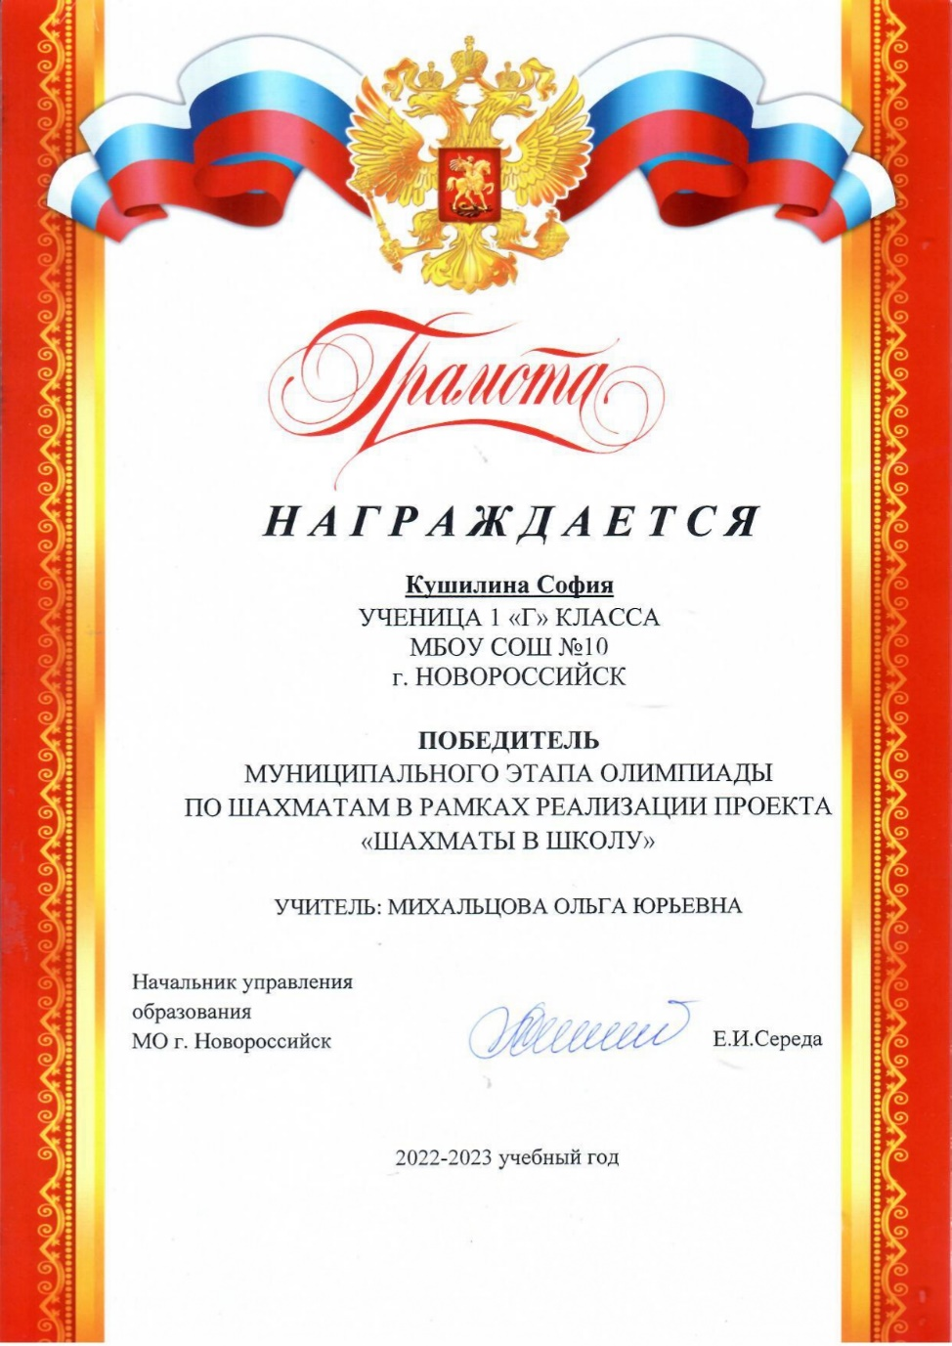
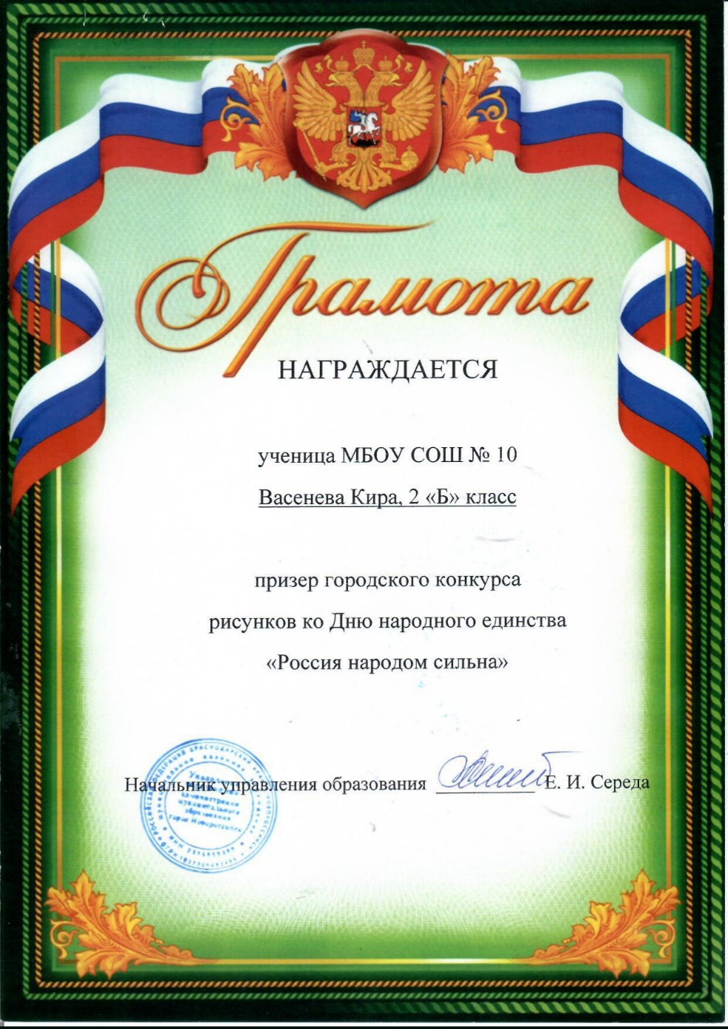
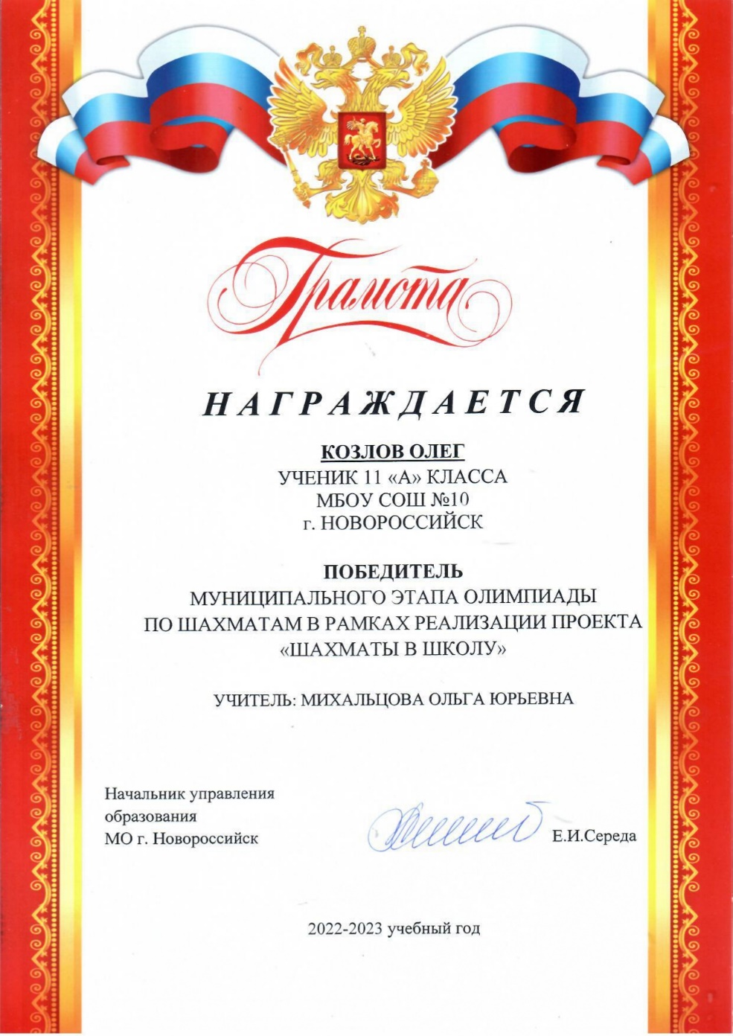
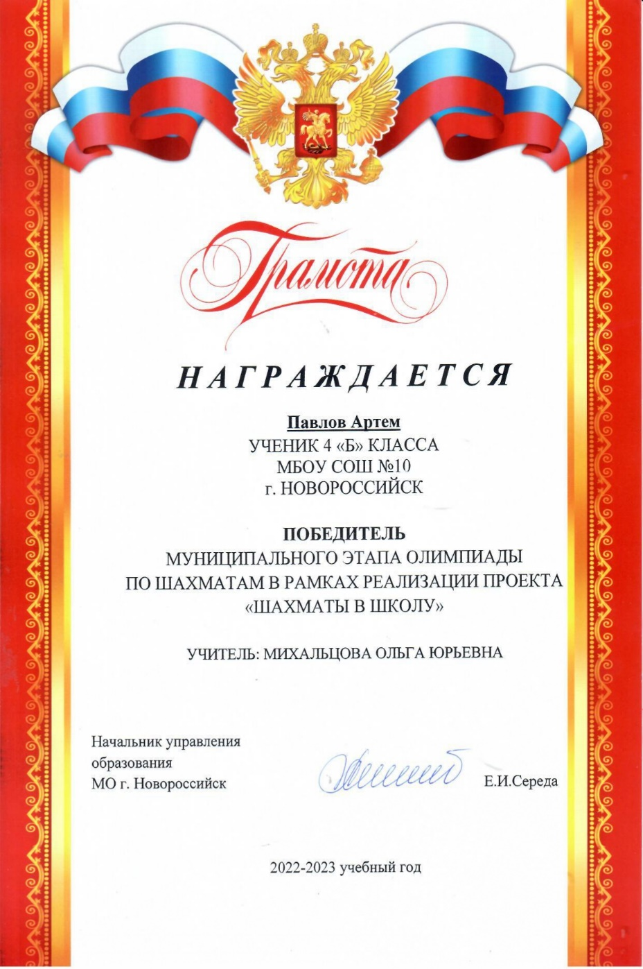
Наши достижения

Slide 26
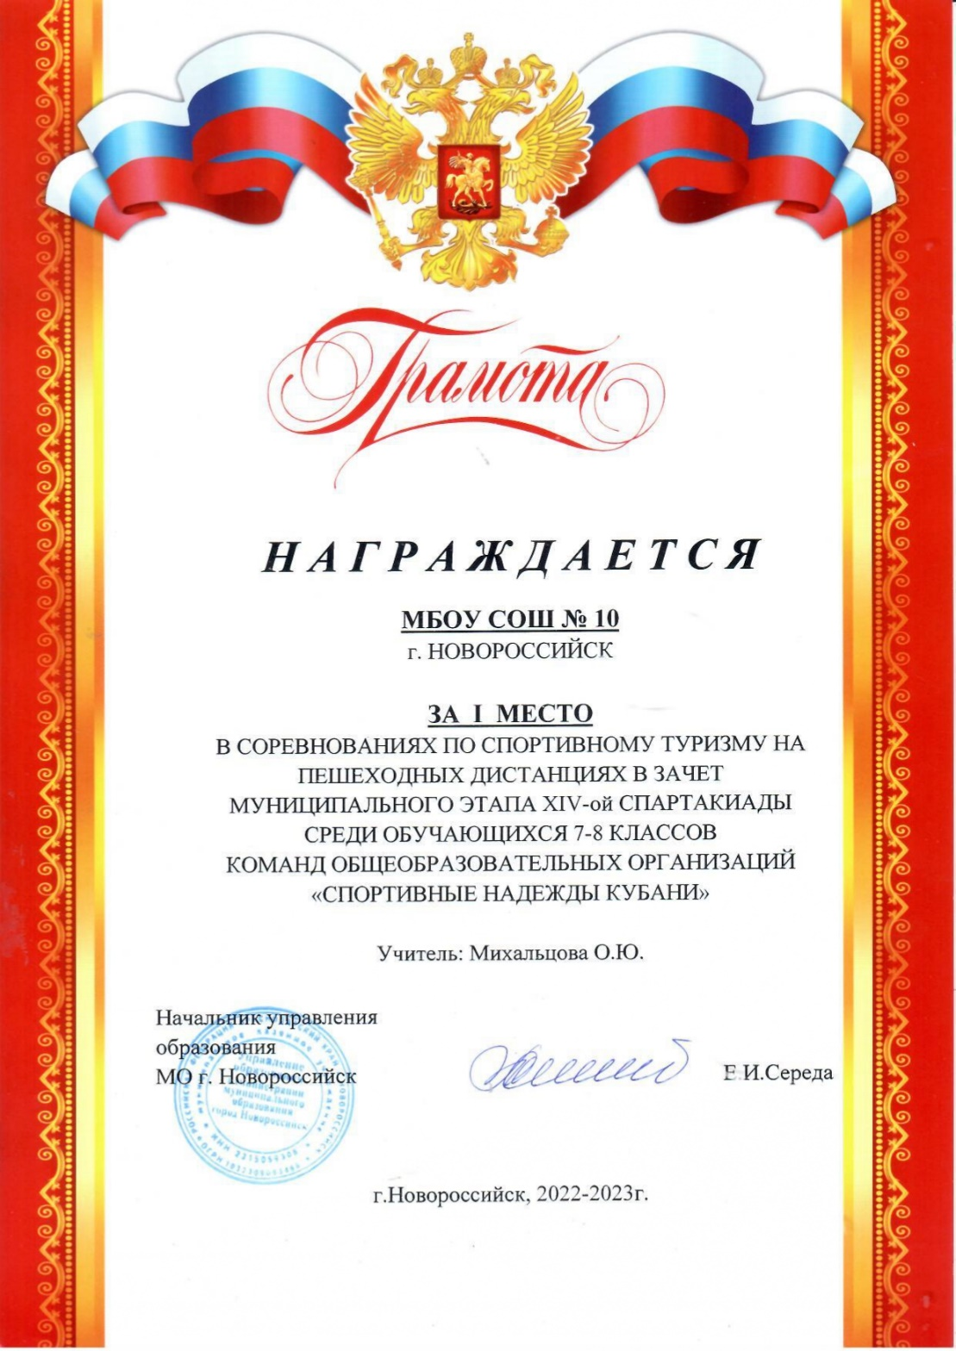
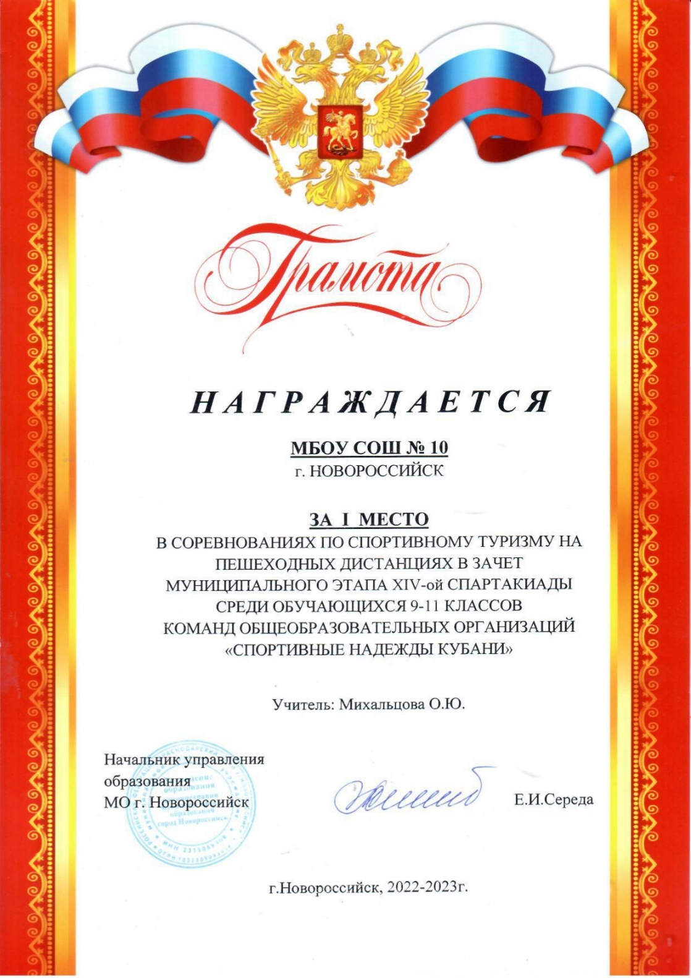
Наши достижения

Slide 27
Наши достижения
Призеры муниципального этапа Всероссийской олимпиады школьников в 2022-2023 учебном году
Бухарова Анна, 4 «Г» – основы православной культуры
2. Тарасенко Снежана, 7 «В» – биология
3. Фролов Андрей, 7 «Г» – биология
4. Городыская Варвара, 8 «А» - биология
5. Арутюнянц Ролан, 8 «А» – биология
6. Брагин Егор, 8 «Б» – обществознание
Марданов Муса, 8 «Б» - биология
8. Ишмухамедова Карина, 8 «Б» – биология
9. Воронова Дарья, 8 «В» – биология
10. Федорова Вероника, 9 «Б» – биология
11. Забирова Кира, 9 «Б» – биология
12.Полянская Екатерина, 10 «А» – литература
13. Мамедова Эльнара, 10 «А» – математика
14. Олейникова Варвара, 10 «А» – экология
15. Середкина Мадина, 10 «А» – астрономия
16. Плотникова Любовь, 11 «А» - экология
Победители муниципального этапа Всероссийской олимпиады школьников в 2022 – 2023 учебном году
1. Кулинич Дмитрий, 7 «Б» – биология
2. Кравченко Варвара, 9 «Г» – биология
3.Мамедова Эльнара, 10 «А» - физика

